Slide 1
Кто такой БИБЛИОТЕКАРЬ?

Slide 2
Это работник библиотеки

Slide 3
Эта профессия очень
интересная и нужная

Slide 4
Люди этой профессии
Любят читать
Имеют широкий кругозор и хорошую память

Slide 5
Библиотекарь знает, в каком месте находится любая книга в библиотеке
Он поможет читателю быстро сориентироваться в мире книг

Slide 6
САМОЕ ГЛАВНОЕ,
библиотекарь знает цену книги и относиться к ней с глубоким УВАЖЕНИЕМ

Slide 7
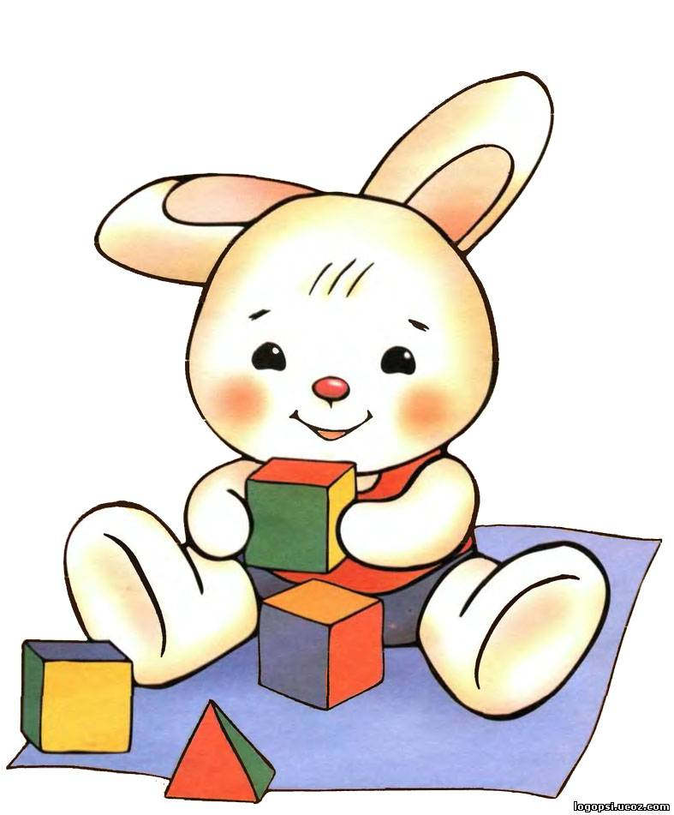
А ТЕПЕРЬ НЕМНОГО ПОИГРАЕМ

Slide 8
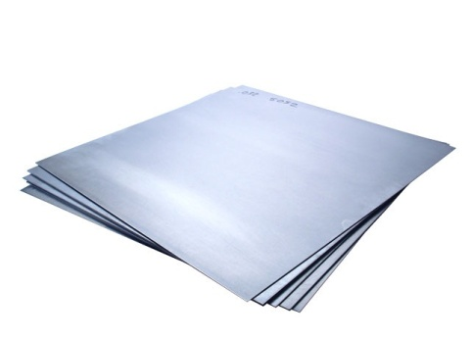
«Части – целое»
Обложка
Буквы
Листы
Закладка
ЧТО ПОЛУЧАЕТСЯ?

Slide 9
КНИГА

Slide 10
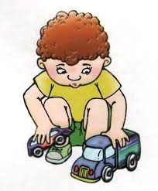
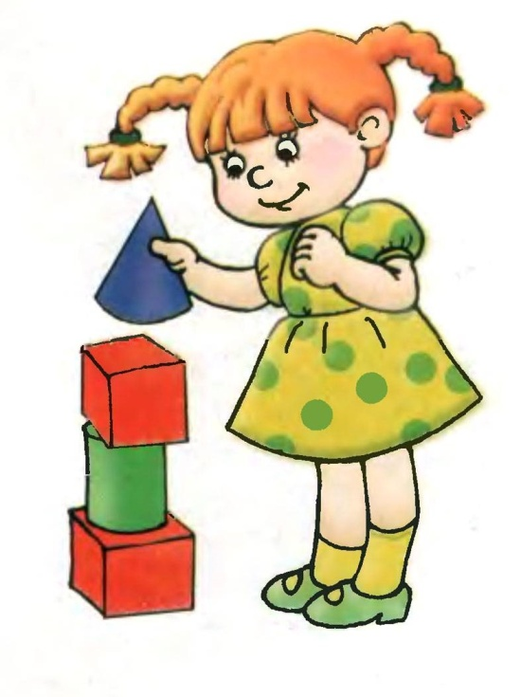
Угадай, кто был в библиотеке?
Миша
Аня
Сергей

Slide 11
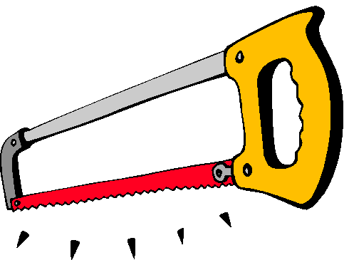
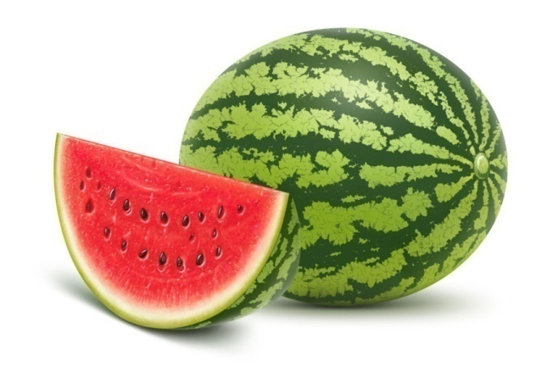
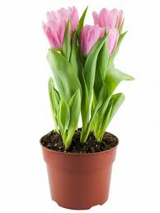
Угадай, что мы возьмем в библиотеке?

Slide 12
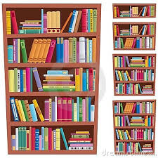
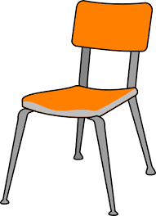
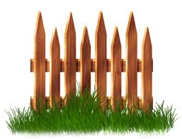
Угадай, что лишнее?

Slide 13
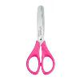
Угадай, какое слово?
И
Г
А
К
Н

Slide 14
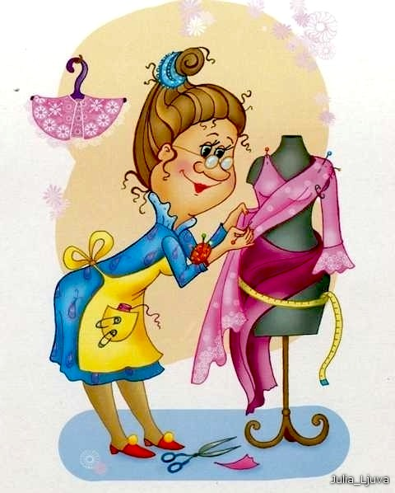
Угадай, профессию - библиотекарь

Slide 15
МОЛОДЦЫ!!!

